Slide 1

Bài 127
LUYỆN TẬP
(Sách giáo khoa Toán 3 - Tập hai- Trang 44)

Slide 2
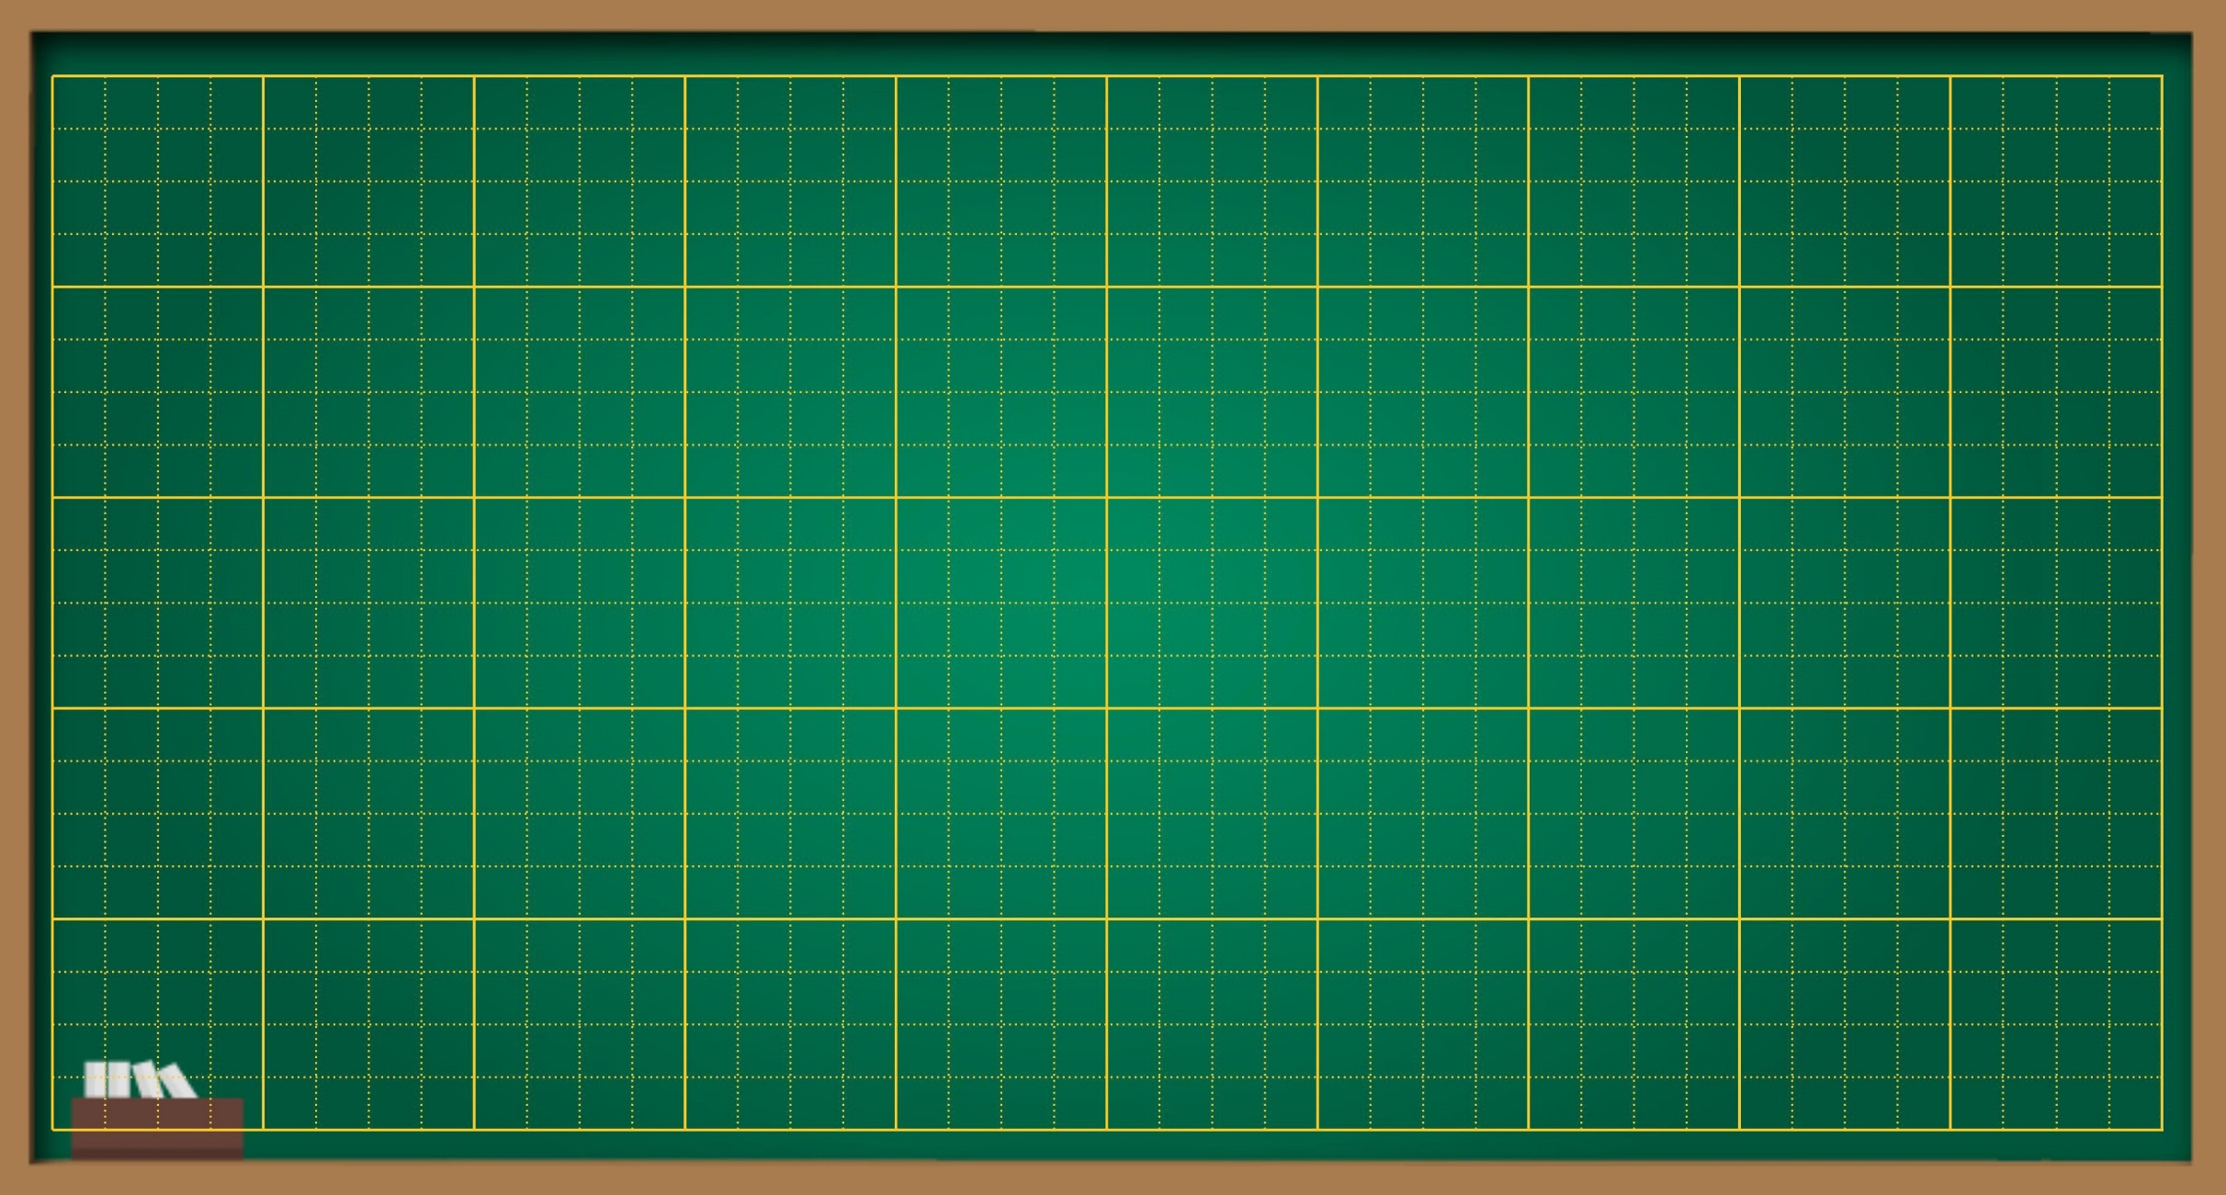
Thứ … ngày … tháng … năm ….
Bài 127
Luyện tập

Slide 3


TOÁN

Slide 4
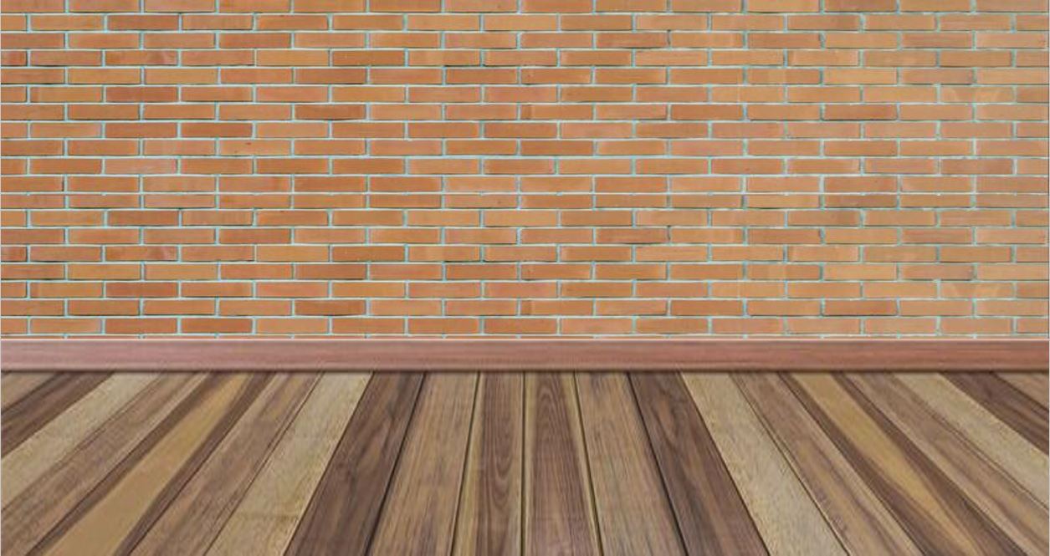

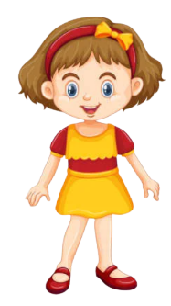


Tìm mèo giúp bé

Slide 5
Chú mèo của mình đang nấp sau 1 trong 3 cánh cửa. Các bạn hãy cùng mình trả lời đúng các câu hỏi để tìm chú mèo giúp mình nhé!

Slide 6
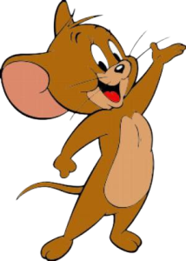
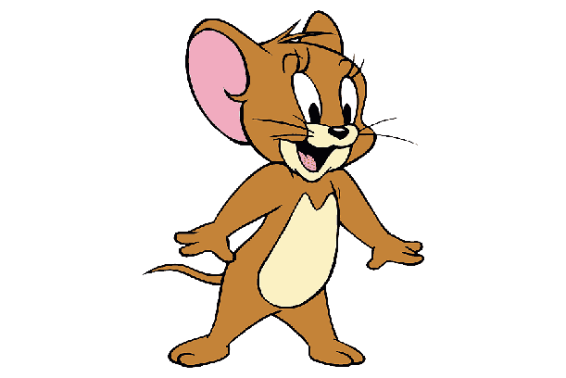
A
B
C
840
1 000
4 200
800 + 40 x 5

Slide 7
A
B
C
0
6 000
3 000
6 000 – 3 000 x 2

Slide 8
A
B
C
450
900
930
960 – 60 : 2

Slide 9
Toán
TOÁN
LUYỆN TẬP

Slide 10

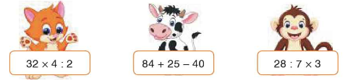
1. Tính giá trị của biểu thức:
32 x 4 : 2 = 128 : 2
84 + 25 - 40 = 109 - 40
28 : 7 x 3 = 4 x 3
= 64
= 69
= 12

Slide 11
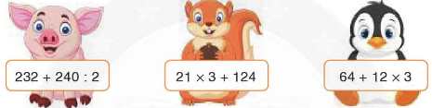
2. Tính giá trị của biểu thức:
232 + 240 : 2 = 232 + 120
21 x 3 + 124 = 63 + 124
64 + 12 x 3 = 64 + 36
= 352
= 187
= 100

Slide 12
TOÁN
VẬN DỤNG

Slide 13
3. Có hai thùng gạo, thùng thứ nhất có 40 kg gạo. Thùng thứ hai gồm 5 bao nhỏ, mỗi bao có 11 kg gạo. Hãy tính số ki-lô-gam gạo ở cả hai thùng.
3. Có hai thùng gạo, thùng thứ nhất có 40 kg gạo. Thùng thứ hai gồm 5 bao nhỏ, mỗi bao có 11 kg gạo. Hãy tính số ki-lô-gam gạo ở cả hai thùng.
3. Có hai thùng gạo, thùng thứ nhất có 40 kg gạo. Thùng thứ hai gồm 5 bao nhỏ, mỗi bao có 11 kg gạo. Hãy tính số ki-lô-gam gạo ở cả hai thùng.
Tóm tắt:
40 kg gạo
Thùng thứ nhất
? kg gạo
2
Thùng thứ hai
11 kg gạo
1
Bài giải
Số gạo thùng thứ hai có là:
Số gạo ở cả hai thùng là:
11 x 5 = 55 (kg)
40 + 11 x 5 = 95 (kg)
Số gạo ở cả hai thùng là:
Đáp số: 95 kg gạo.
40 + 55 = 95 (kg)
Đáp số: 95 kg gạo.

Slide 14
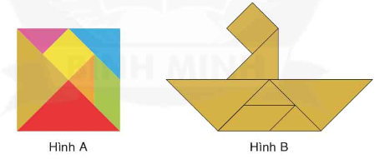
4. Sử dụng các miếng ghép ở hình A để xếp thành hình B:

Slide 15
TOÁN
CỦNG CỐ

Slide 16

Ai bắt bóng giỏi ?

Slide 17
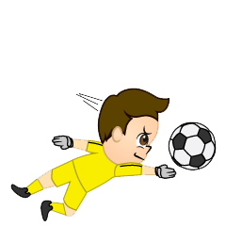
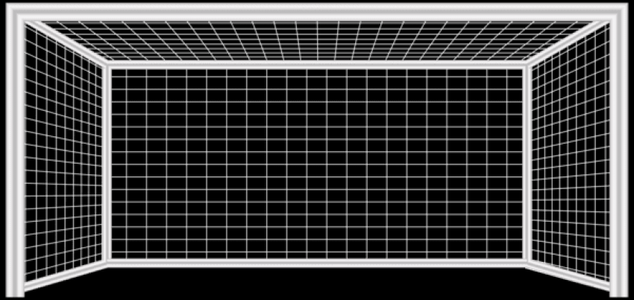
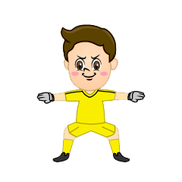
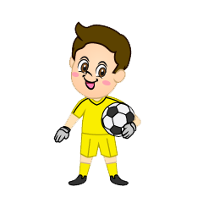
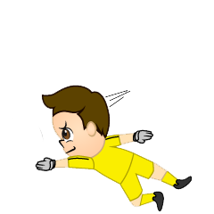

42 + 8 – 15 = ?
A. 35
C. 36
B. 25
D. 26

Slide 18
63 : 9 + 10 = ?
A. 16
C. 15
B. 17
D. 14

Slide 19
Lớp 3B có 4 tổ. Tổ Một có 9 học sinh, ba tổ còn lại, mỗi tổ có 10 học sinh. Lớp 3B có số học sinh là:
A. 19
C. 30
B. 40
D. 39

Slide 20
DẶN DÒ
TOÁN

Slide 21
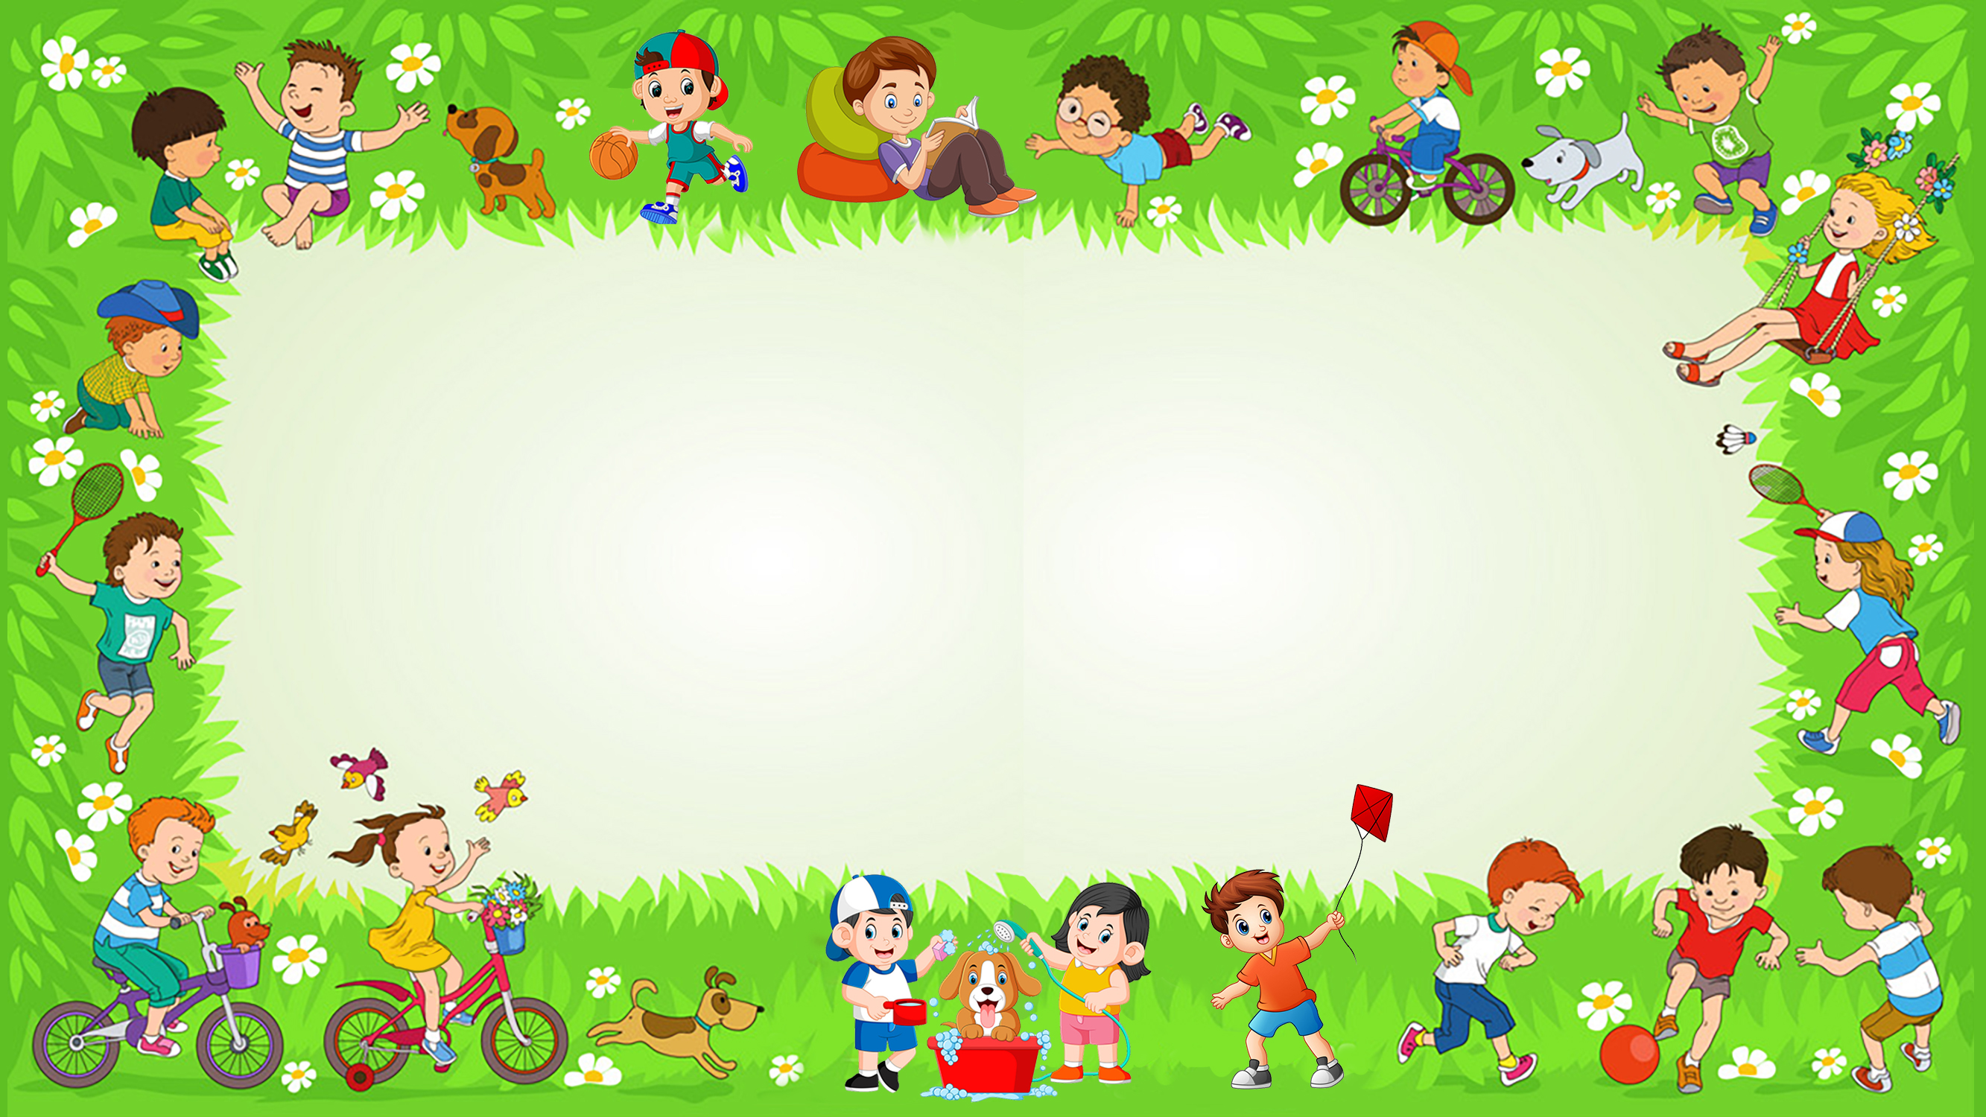
Chúc các em học tốt

Slide 22



Tạm biệt các em!

